Slide 1
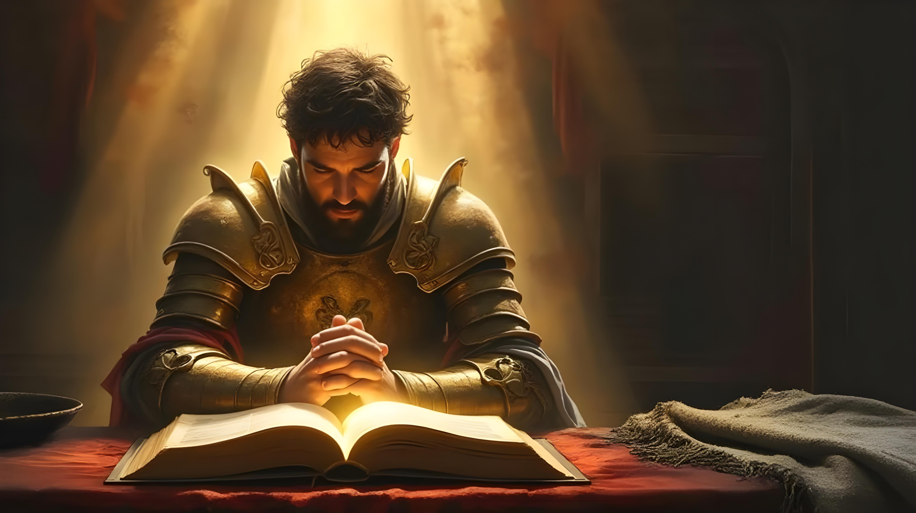
МОЛИТВЕНИ ВОИНИ
Lección 6 para el 9 de mayo de 2026

Slide 2
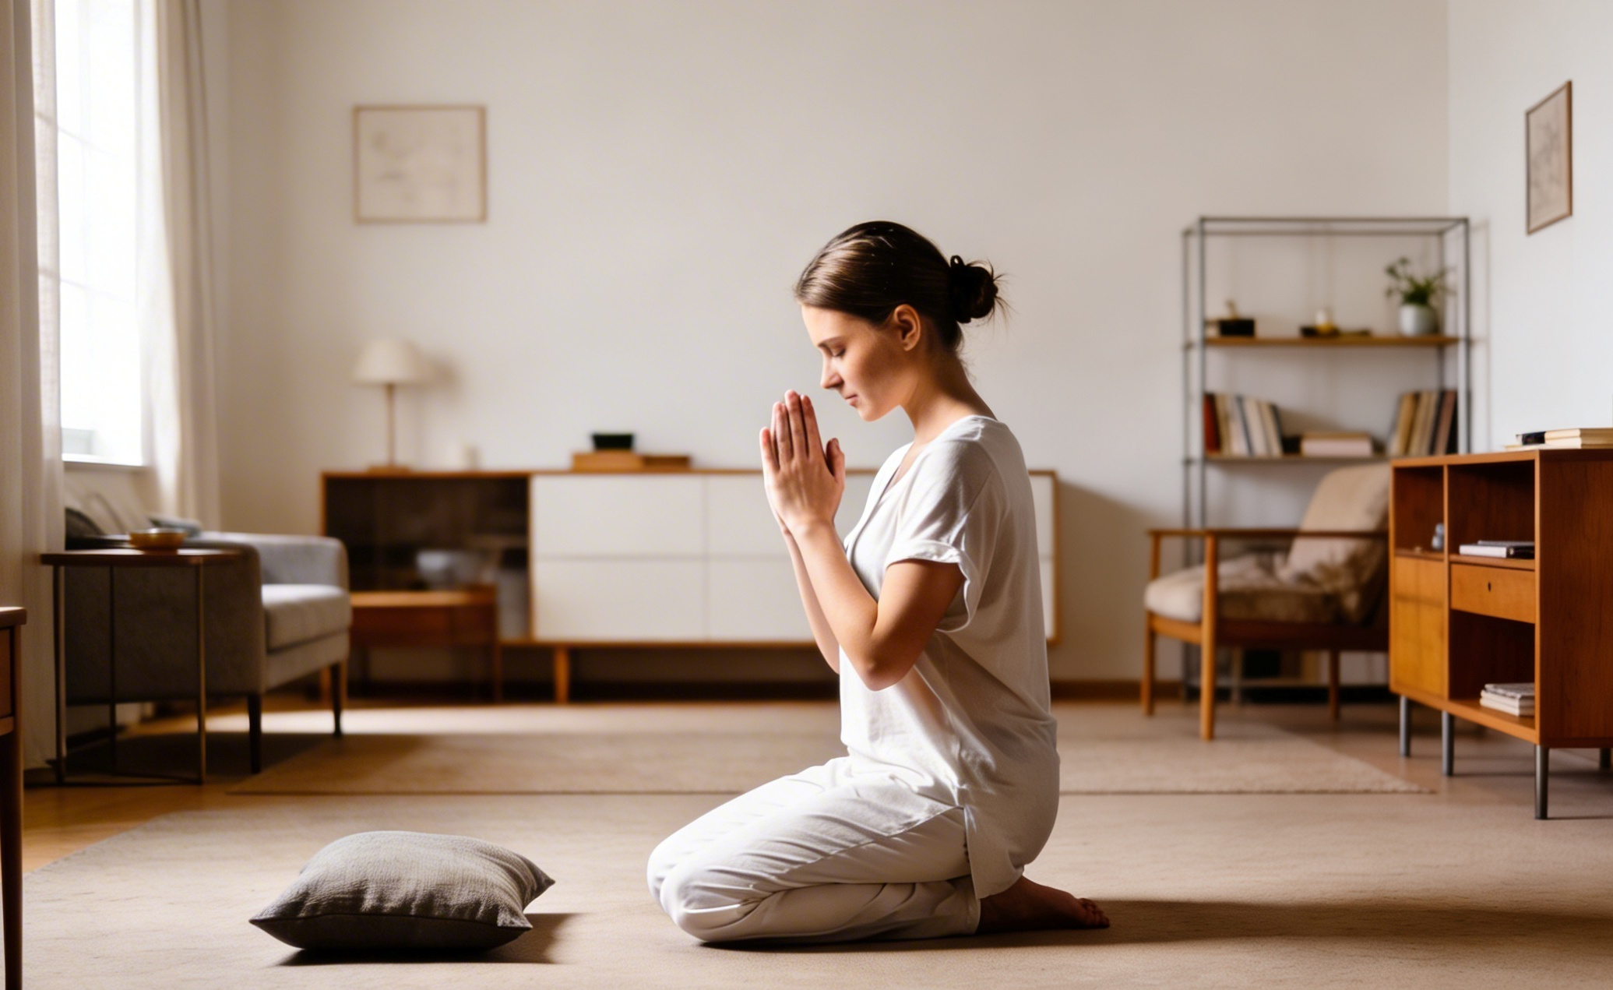
„Го сакам Господа, зашто Тој го чу мојот глас и моите молитви за милост; зашто го приклони Своето уво кон мене, ќе Го повикувам додека сум жив.“ (Псалм 116:1-2)

Slide 3

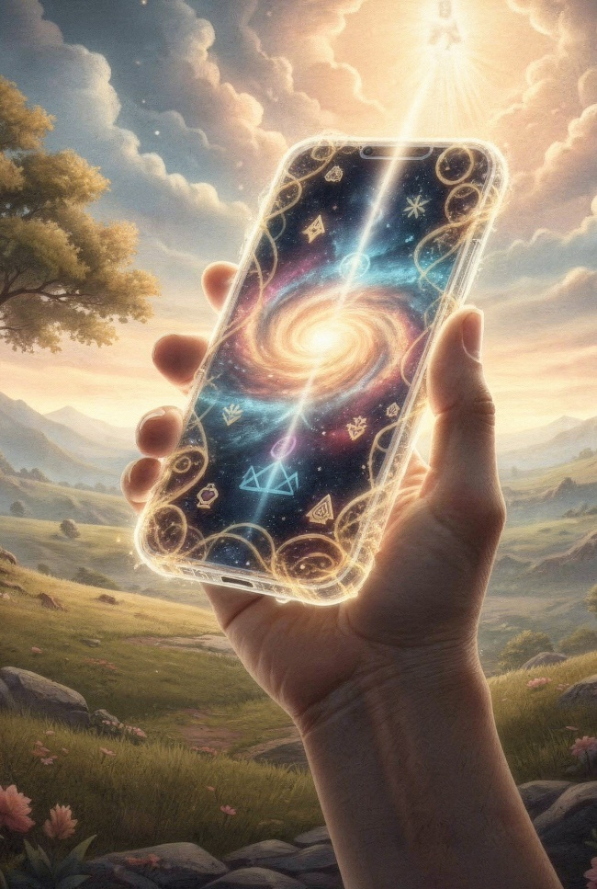
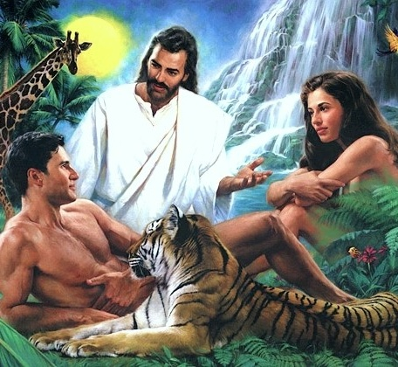

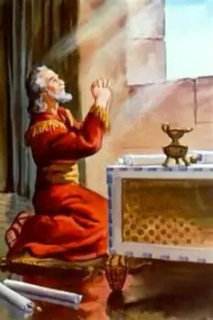
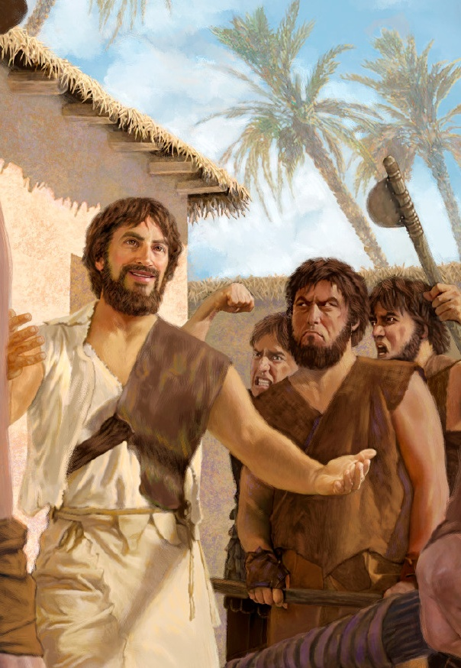
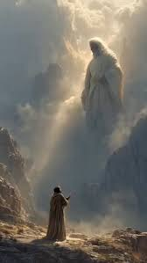







Сите суштества, вклучувајќи го и човештвото, биле создадени од Бога со способност да комуницираат едни со други и со Него.
За жал, човечките суштества ја изгубиле способноста да комуницираат директно со Бога кога Адам и Ева згрешиле.
Но, Бог ни оставил дар. „Телефон“ што ни овозможува да продолжиме да комуницираме со Него: молитва.
Даниел, Енох и Мојсеј се примери за тоа како можеме да го користиме овој моќен дар.
Даниел:
Молење во опасни времиња.
Молење во правилна положба.
Енох:
Живот на молитва
Мојсеј:
Разговор со Бога
Посредничка молитва.

Slide 4

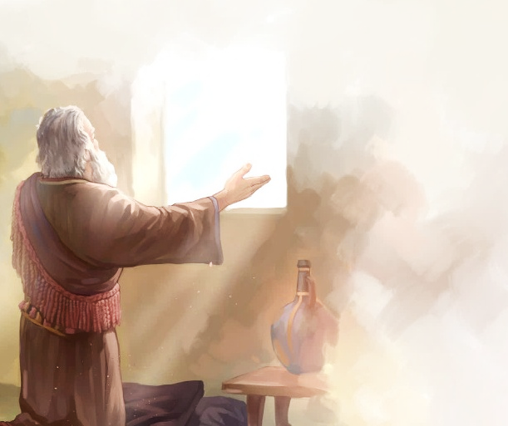
ДАНИЕЛ

Slide 5

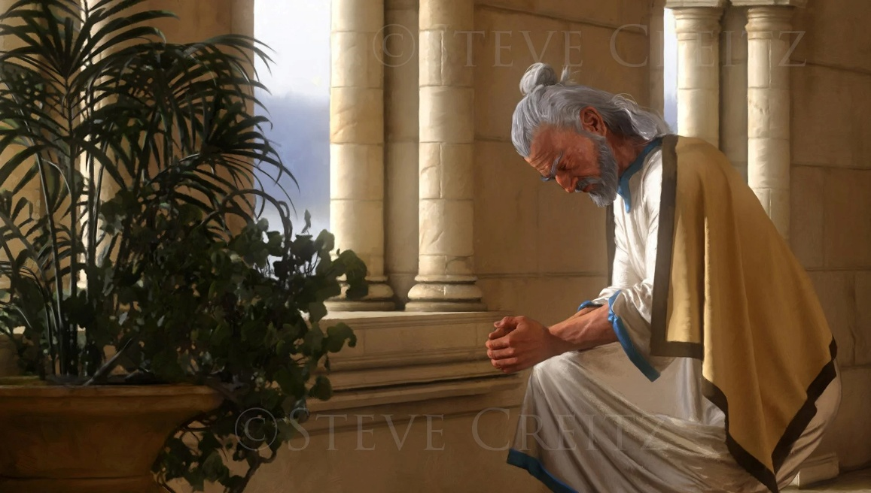
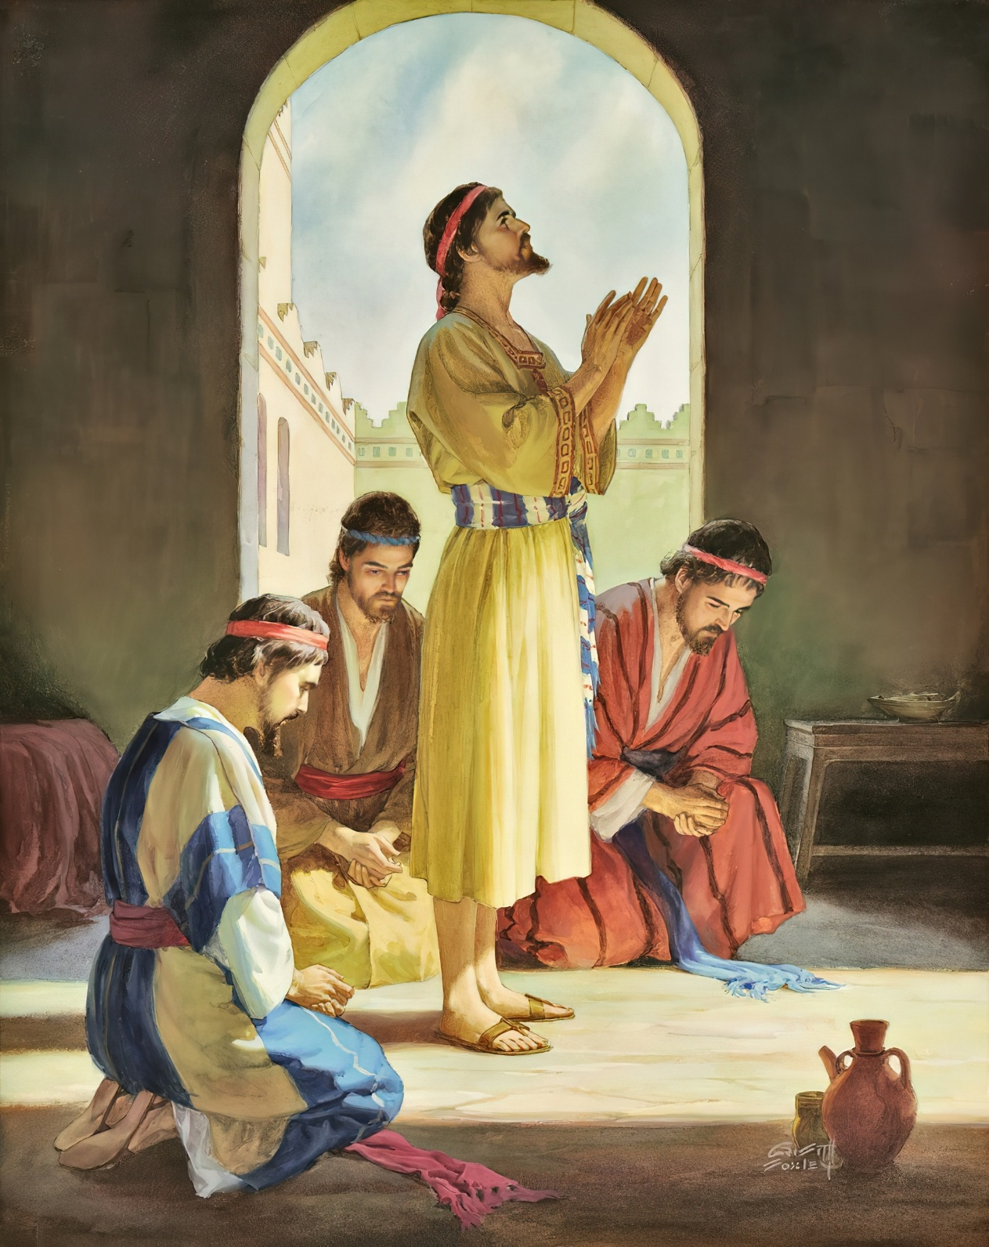












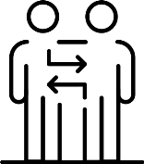



МОЛИТЕЊЕ ВО ОПАСНИ ВРЕМИЊА
„Затоа се обратив кон Господ Бог и Го молев во молитва и молба, со пост, вреќиште и пепел“ (Даниел 9:3).
Поради неговата доверба во Бога, Даниел доби интелигенција, способност да толкува соништа и мудрост (Даниел 1:8, 17, 20). Кога неговиот живот и животот на неговите пријатели беа во опасност, тој се обрати кон Бога во молитва (Даниел 2:17-23).
По живот во молитва, какви карактеристики стекна Даниел (Даниел 6:3-5)?
ДОБАР УПРВИТЕЛ
ПРАВЕН
ВРДЛИВ
НЕПОРЕЧИТИВНОСТ
ОДГОВОРЕН
ЧЕСЕН
ВЕРЕНИ
ЛОЈАЛЕН
БЕЗ НИКАКВИ ПОРОЦИ

Slide 6

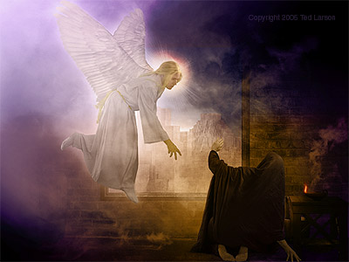
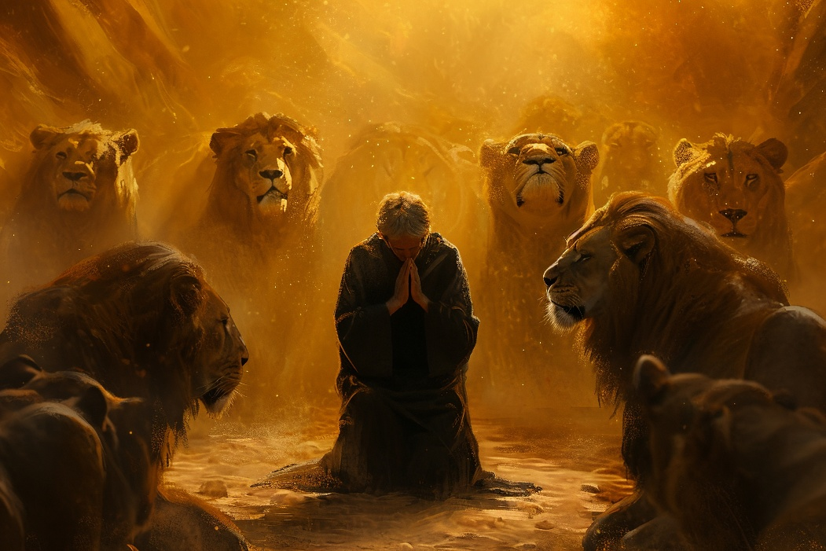
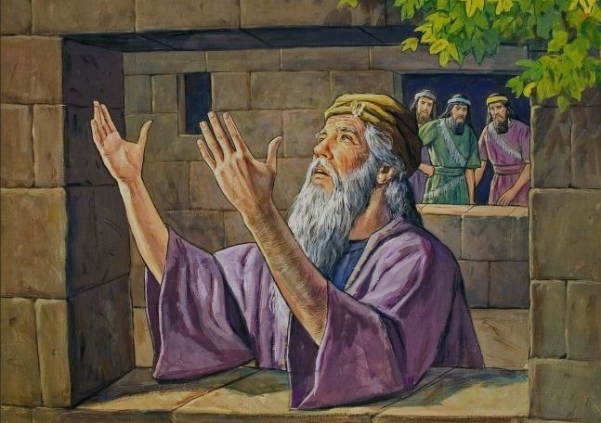
МОЛИТВА ВО ОПАСНИ ВРЕМИЊА
„Затоа се обратив кон Господ Бог и Го молев во молитва и молба, со пост, вреќиште и пепел“ (Даниел 9:3).
Небото внимателно ја слушаше молитвата на Даниел (Даниел 9:20–23; 10:12). Само со раскинување на оваа врска неговите непријатели можеа да му наштетат (Даниел 6:5–7).
Соочен со оваа нова закана од смрт, Даниел ги одржуваше своите молитвени навики (Даниел 6:10):
Тој беше доследен, молејќи се три пати на ден.
Беше предвидлив, отворајќи го прозорецот кон Ерусалим.
Имаше специфични навики, молејќи се на колена.
Се фокусираше на благодарност и молба.

Slide 7

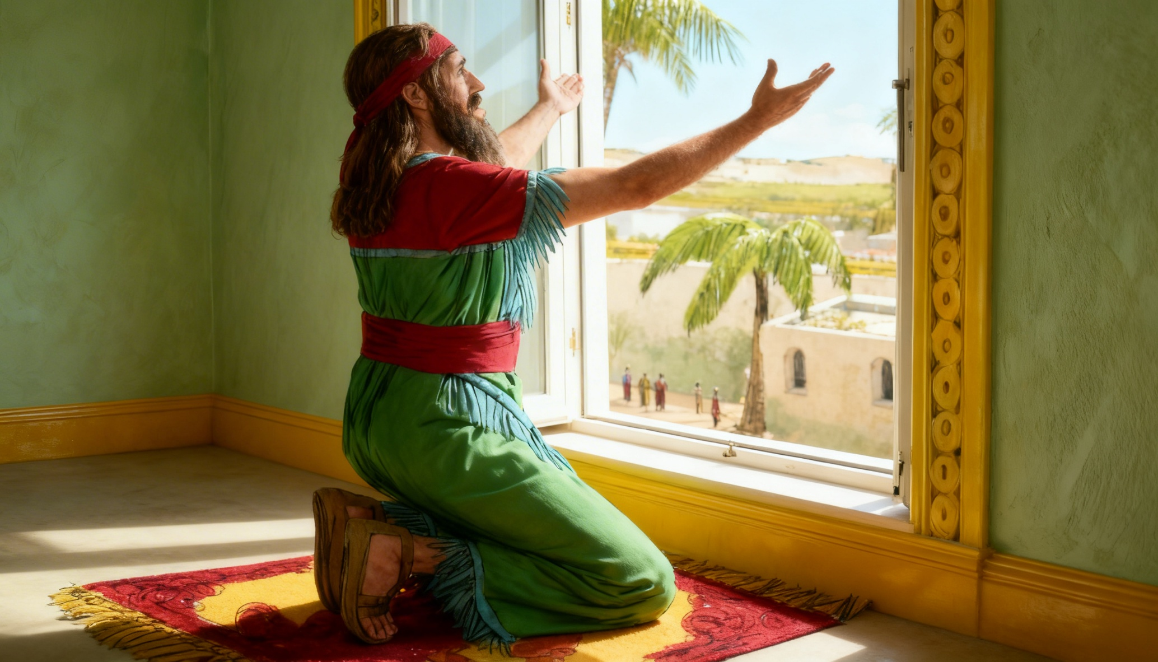
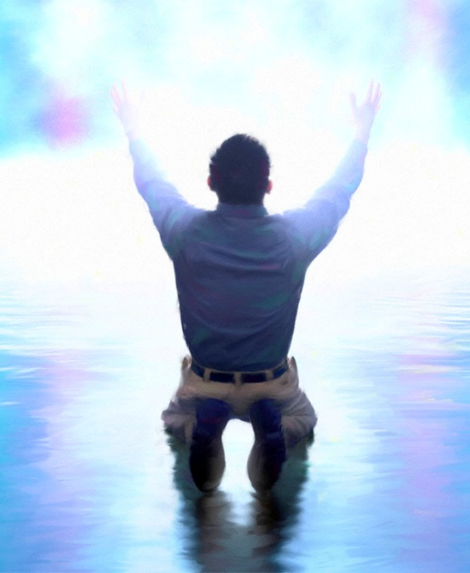
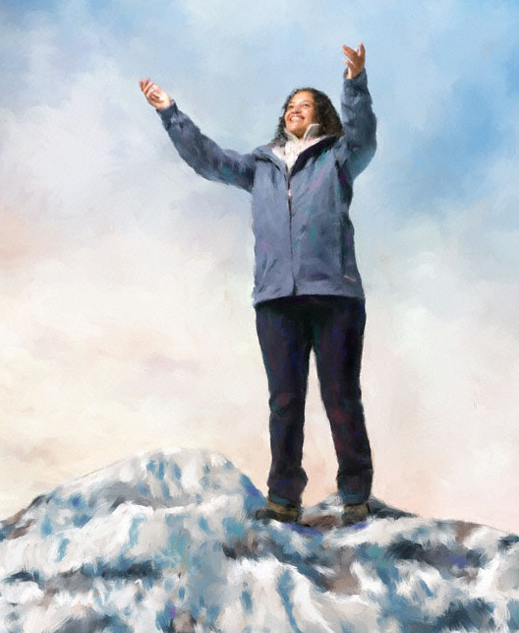
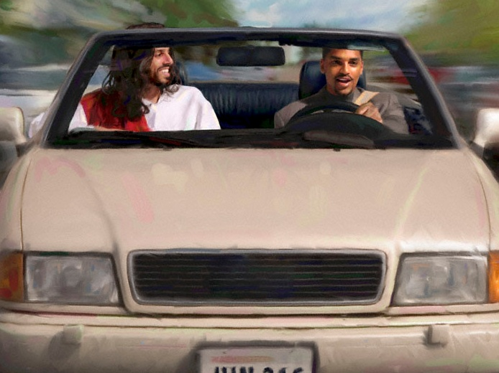
МОЛИТЕЊЕ ВО ПРАВИЛНА ПОЗА
„Кога Даниел дозна дека е потпишана декретот, се врати дома во својата соба на горниот кат каде што прозорците се отвораа кон Ерусалим. Три пати на ден клекнуваше на колена и се молеше, благодарејќи Му на својот Бог, како што правеше и претходно“ (Даниел 6:10).
Кога се молиме, му зборуваме на Бога како да разговараме со пријател. Сепак, Бог не е како нас. Тој е Цар на Универзумот.
Поради оваа причина, обичајот на Даниел беше да клекне пред Него за да се моли, признавајќи Го како свој Суверен.
Бидејќи можеме да му се молиме на Бога во секоја околност и во секое време, не е секогаш можно или потребно да го правиме тоа на овој начин.
Затворањето на очите ни овозможува да се концентрираме повеќе на молитвата, но во некои околности, ниту тоа не е можно (додека одиме, возиме итн.).
Важно е нашите молитви да се упатуваат со почитта што Бог ја заслужува.

Slide 8

МОЛИТЕЊЕ ВО ПРАВИЛНА ПОЗА
„Кога Даниел дозна дека е потпишана одлуката, се врати дома во својата соба на горниот кат каде што прозорците се отвораа кон Ерусалим. Три пати на ден клекнуваше на колена и се молеше, благодарејќи му на својот Бог, како што правеше и претходно“ (Даниел 6:10).
Во Библијата наоѓаме примери на луѓе кои се молеле на различни начини, во зависност од нивните специфични околности.
Јосафат се молеше стоејќи пред народот (2 Летописи 20:5)
Давид седна пред Бога да му се заблагодари (2 Самоил 7:18)
Соломон се молеше клекнат со кренати раце (1 Цареви 8:54)
Народот се поклони до земја за да се помоли (Неемија 8:6)
Давид се молеше ничкум на својот кревет (1 Цареви 1:47)
Неемија се молеше тивко стоејќи пред царот (Неемија 2:1-4)
Без оглед на нашето држење на телото, Библијата нè поттикнува да се молиме без престан (1 Солуњани 5:17), упорно (Колошаните 4:2) и доследно (Римјаните 12:12).

Slide 9

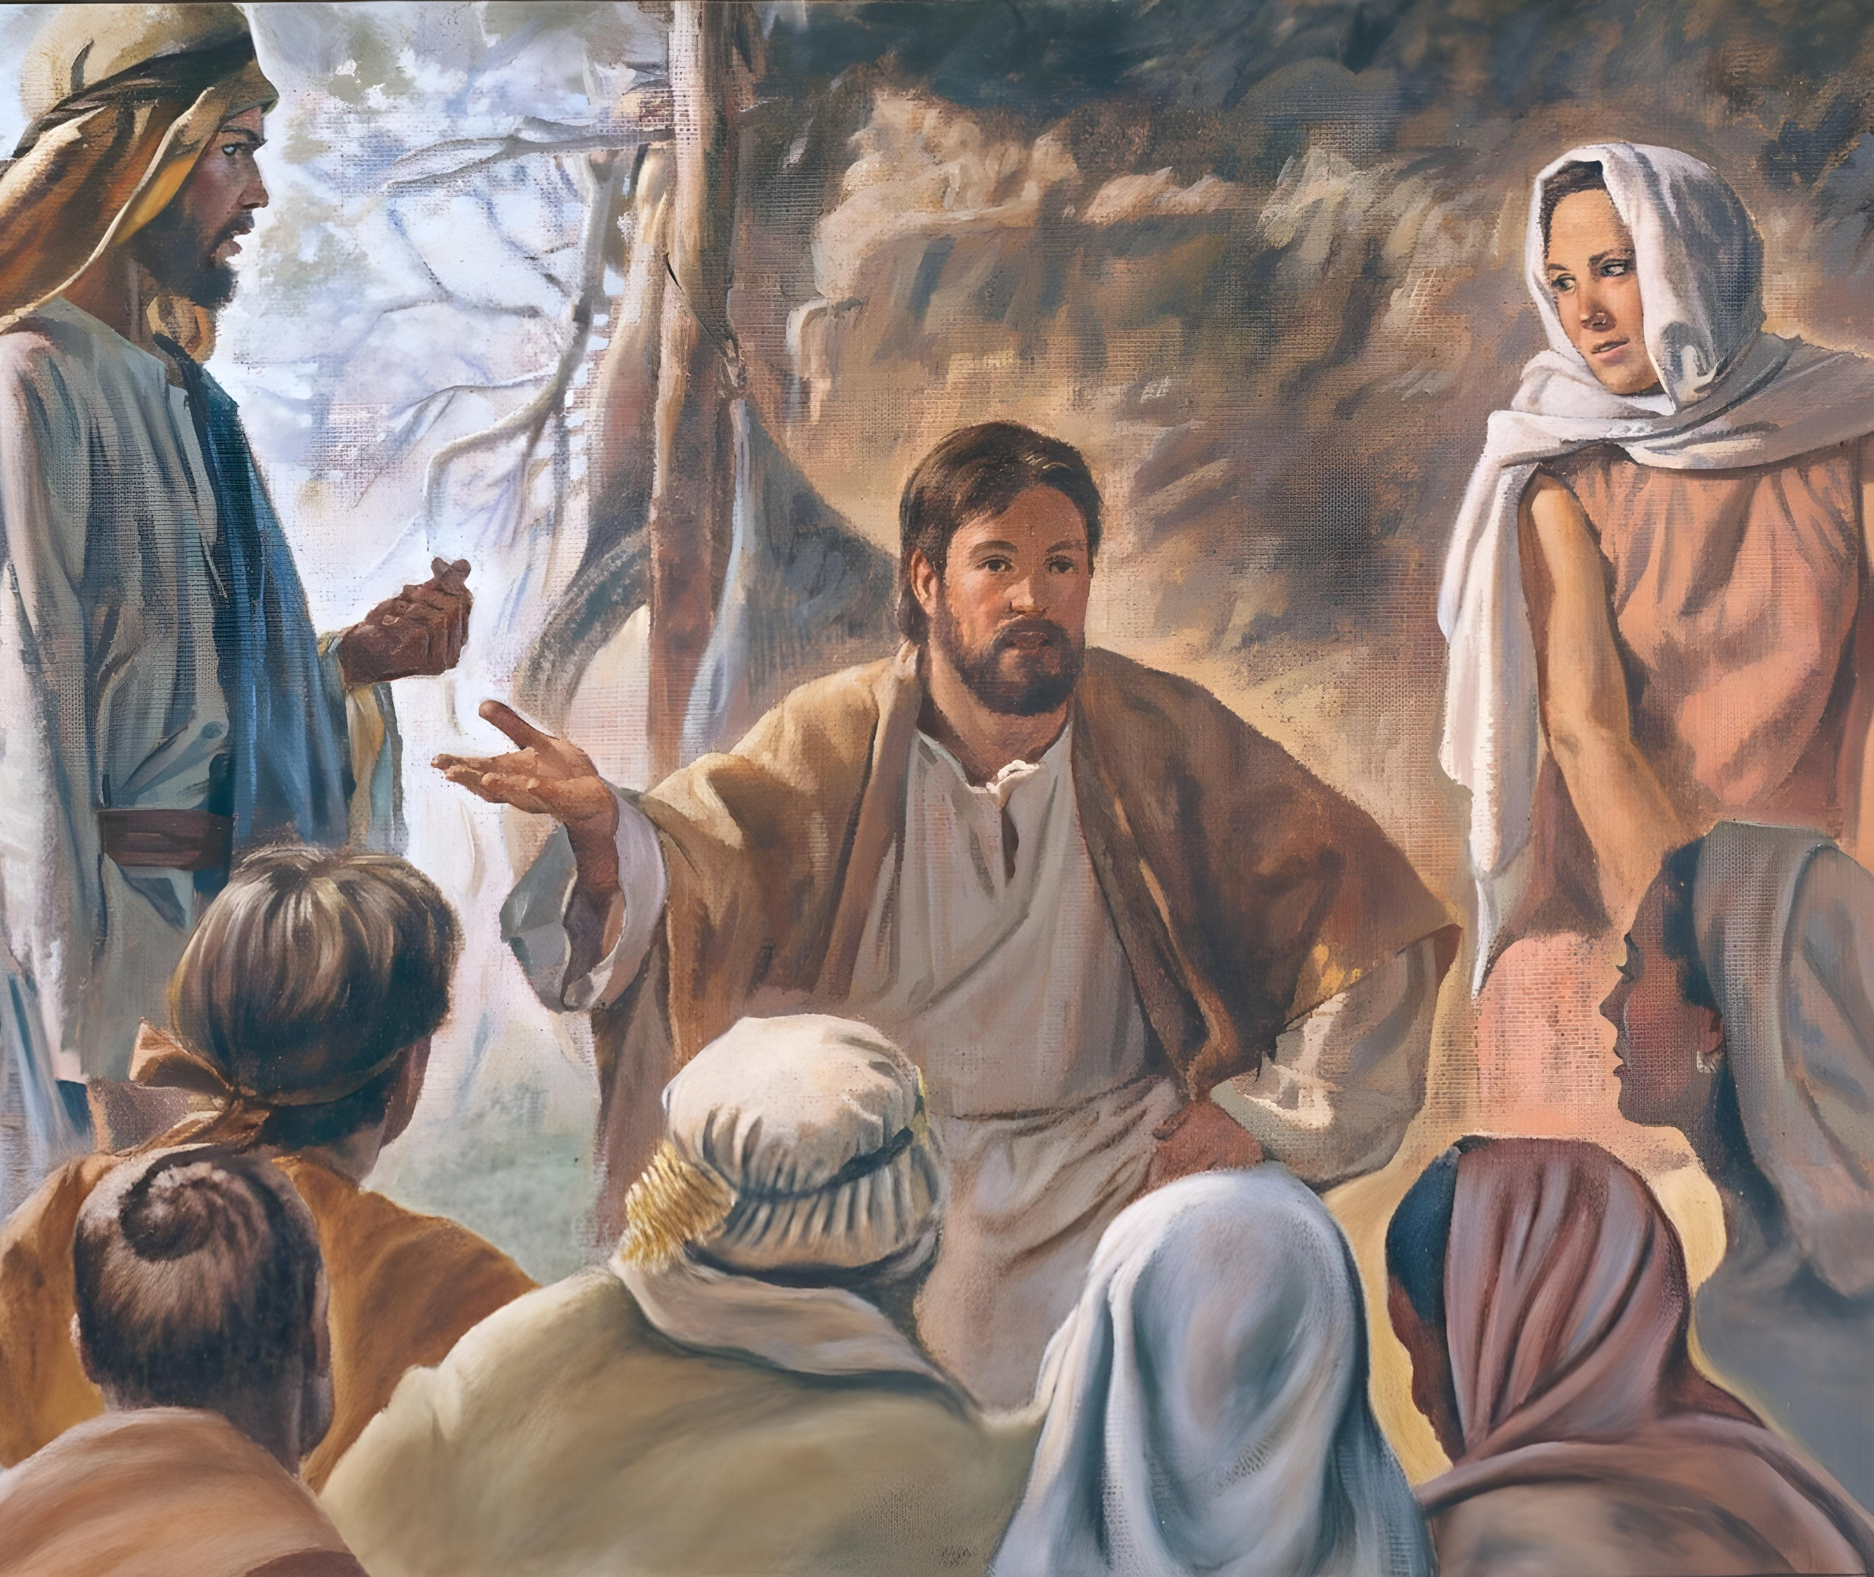
ЕНОХ

Slide 10

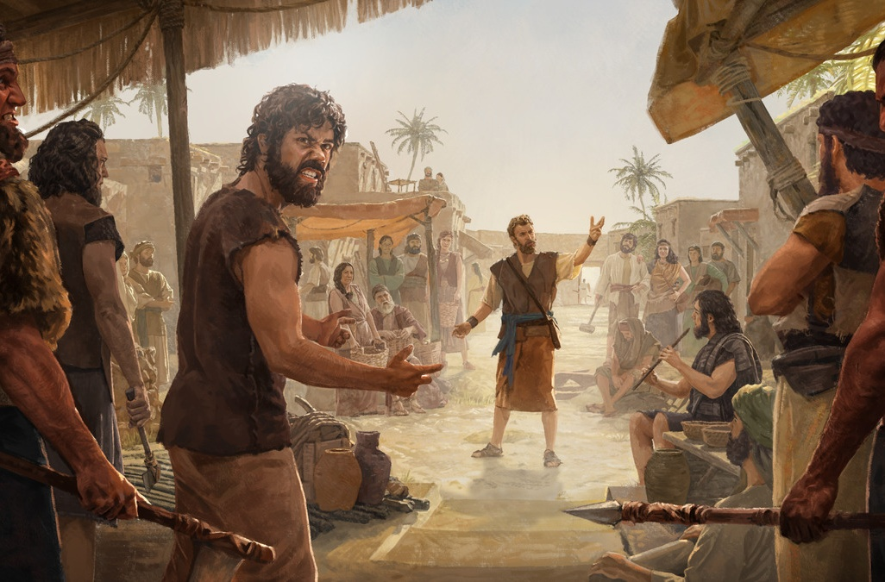
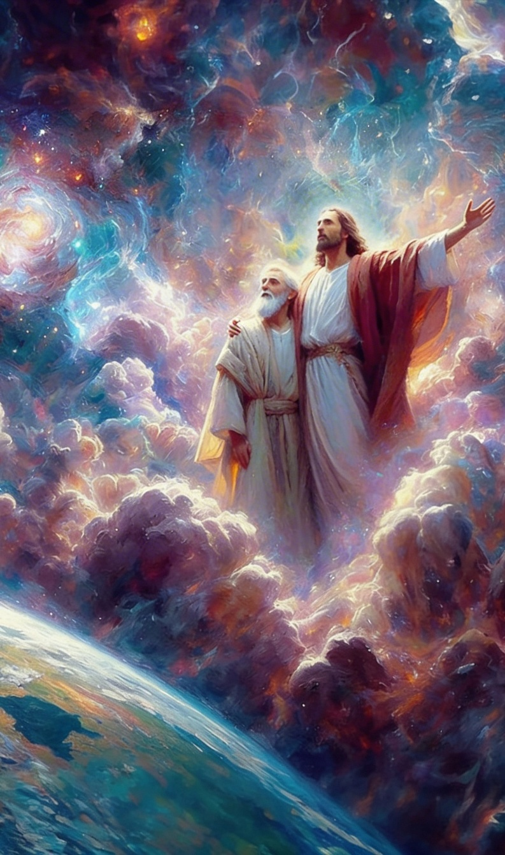
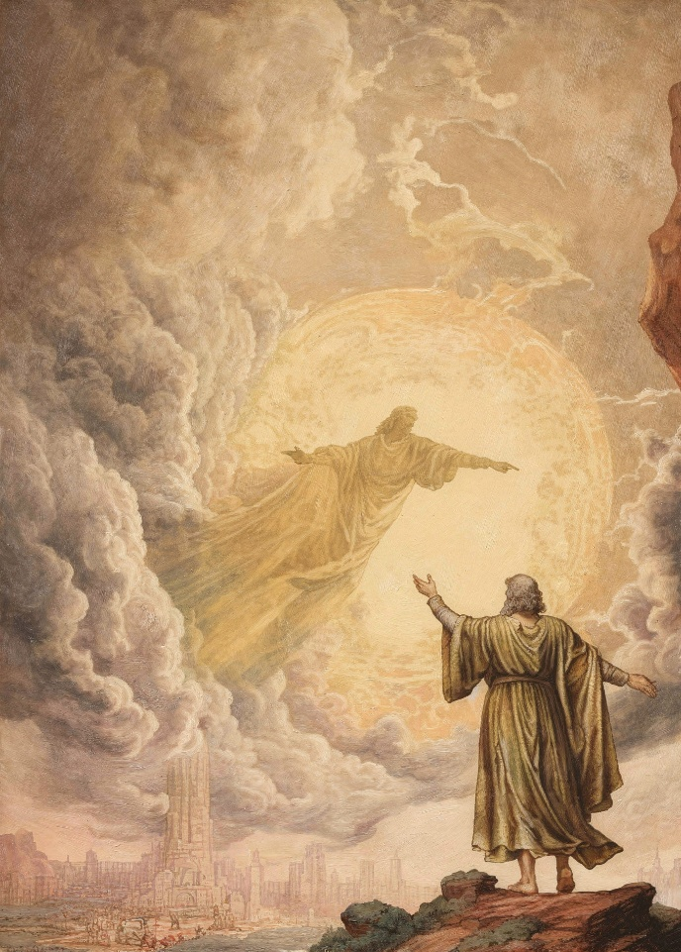
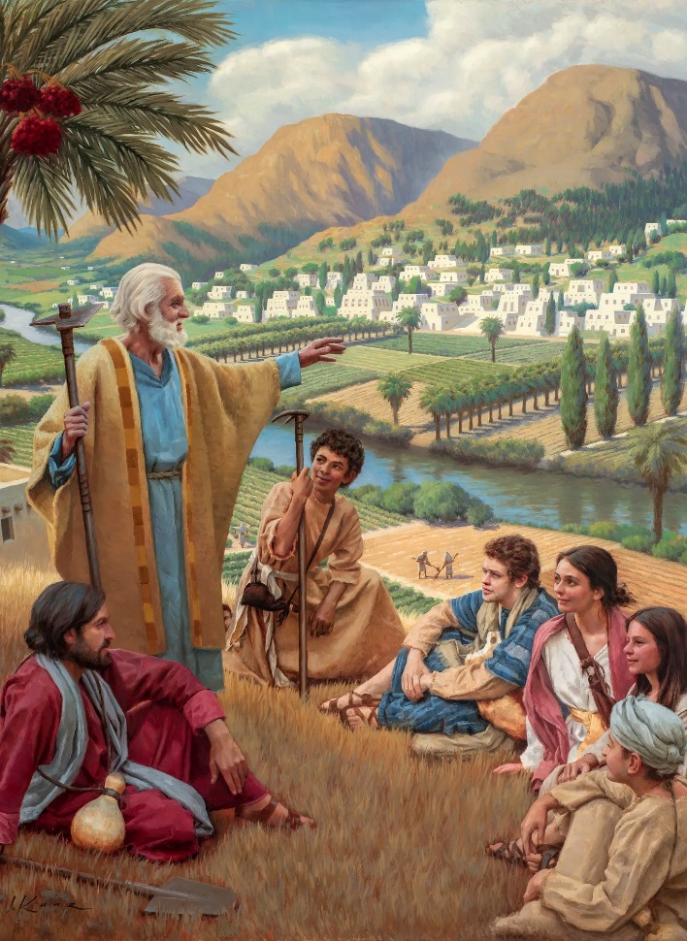
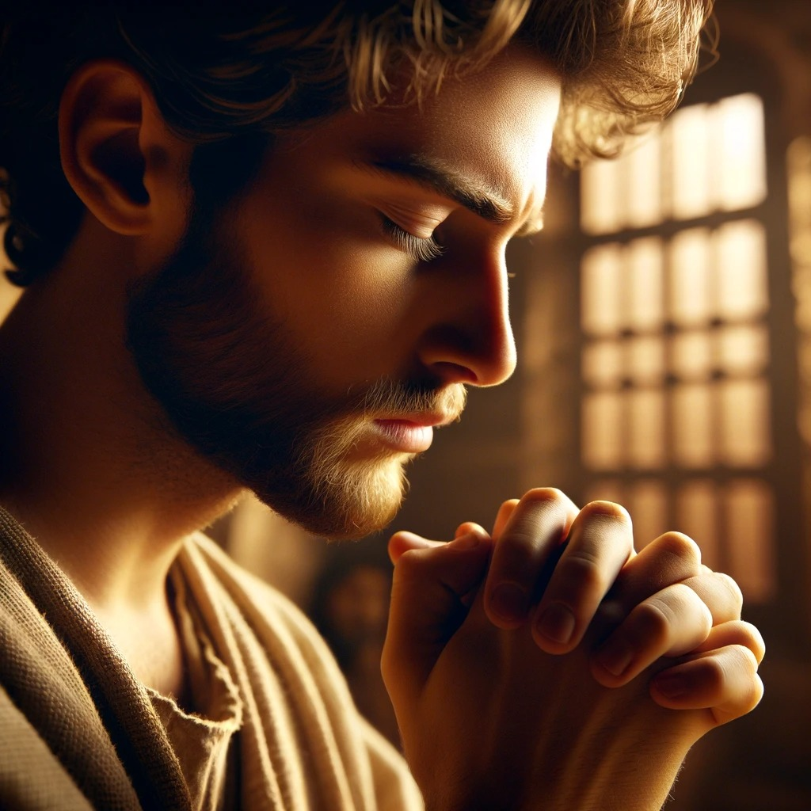
ЖИВОТ НА МОЛИТВА
„И Енох одеше со Бога; потоа го снема, зашто Бог го зеде“ (Битие 5:24).
Енох живеел во тешки времиња, кога злобата на претпотопните жители била во пораст. Со раѓањето на неговиот син, неговото разбирање за Бога се проширило, а неговата заедница со Него се продлабочила (Битие 5:21-24).
Молитвата била витален дел од таа врска. Колку поинтензивни и итни биле неговите задачи, толку попостојани и пожестоки станувале неговите молитви. Понекогаш, тој се повлекувал на осамени места за да биде повеќе во заедница со Бога. Сепак, тој секогаш се враќал кај луѓето за да го сподели своето знаење за Бога.
Бог нè слуша и во вревата и вревата на секојдневниот живот и во тишината на повлекувањето. Нема место на Земјата каде што Тој не може да нè види и чуе. Можеме да ја изразиме нашата молитва со зборови (што ни помага да се концентрираме), или можеме да се молиме во тишина (што ни помага да ги изразиме нашите мисли). Важно е никогаш да не престанеме да комуницираме со Бога во молитва.

Slide 11

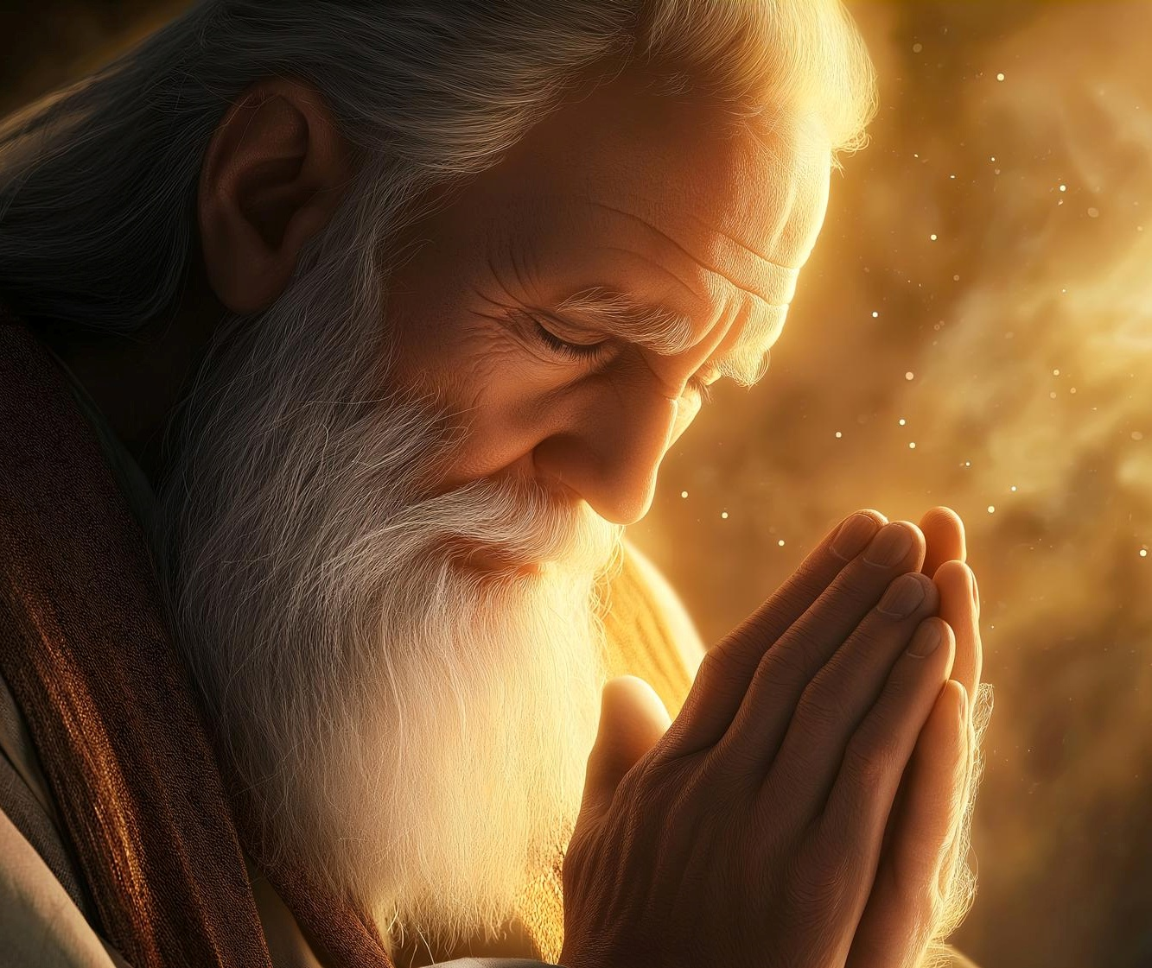
МОЈСЕЈ

Slide 12


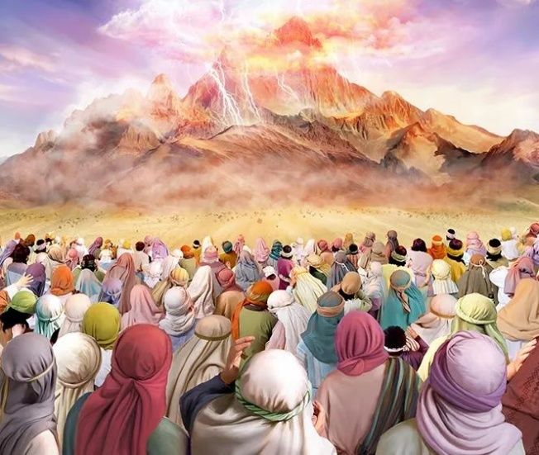
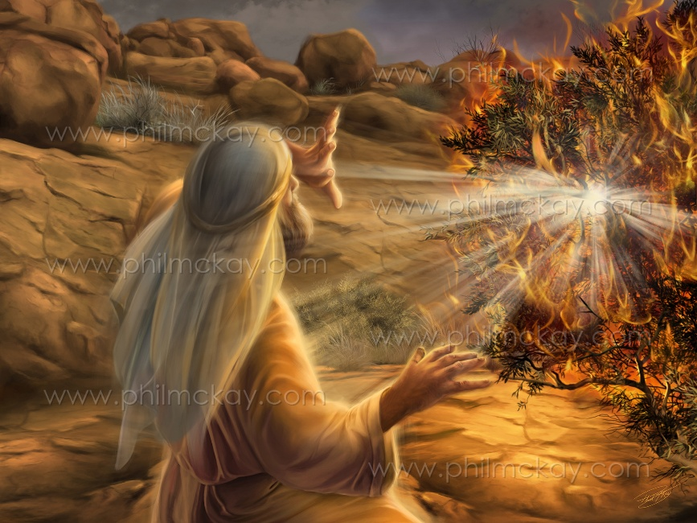
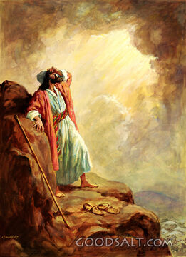
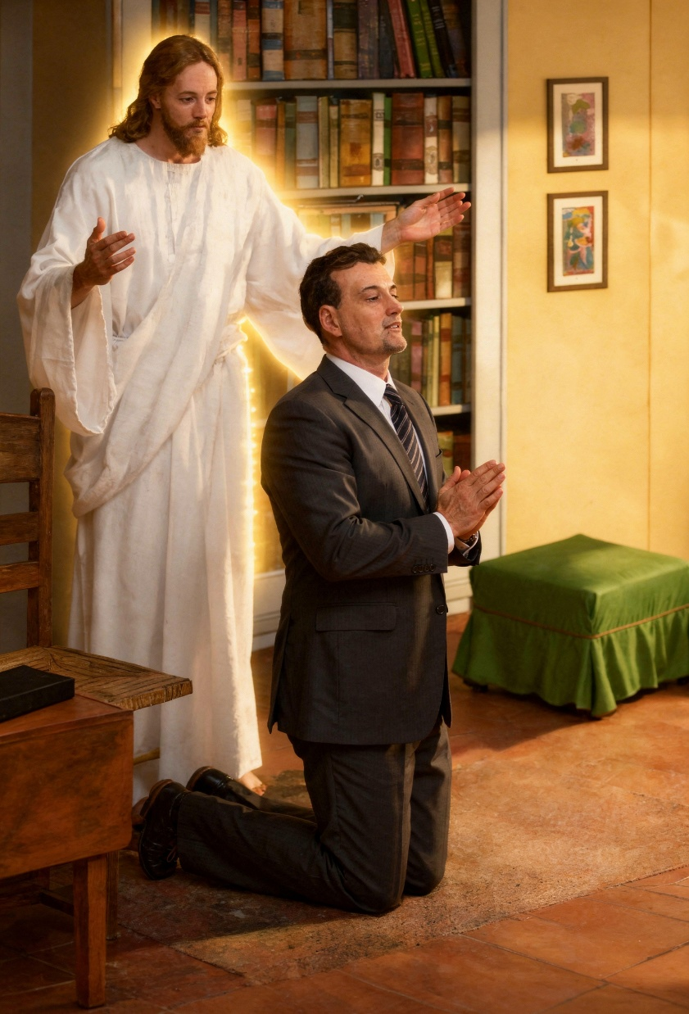
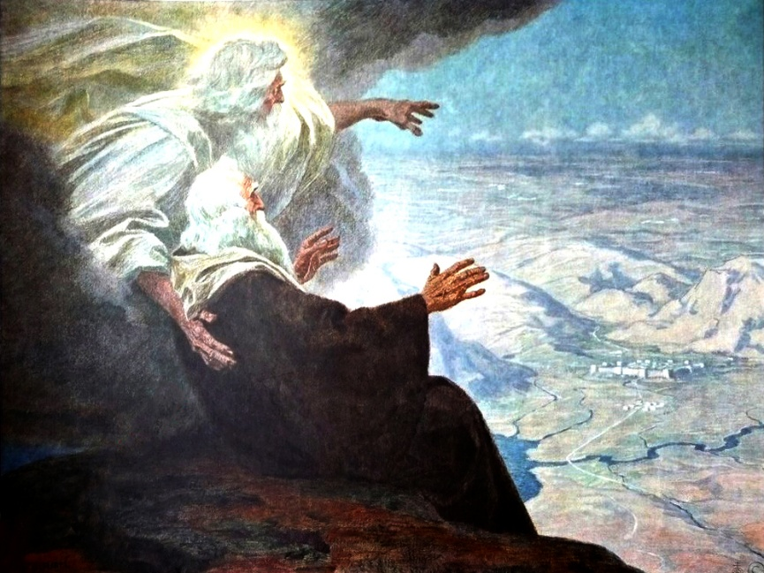
ЗБОРУВАЈ СО БОГА
„И оттогаш во Израел не се појави пророк како Мојсеј, кого Господ го познаваше лице в лице“ (Второзаконие 34:10).
Откако го слушнаа Божјиот глас како зборува од планината Синај, народот на Израел го замоли да не им зборува директно повторно, бидејќи се плашеа од смртта поради Неговиот глас (Излез 20:18-19).
Ова не беше случај со Мојсеј, кој разговараше со Бога лице в лице (Второзаконие 34:10). 40 години (од горечката грмушка до неговата смрт), Мојсеј и Бог водеа редовни лични дијалози (Излез 33:9-11).
Библијата бележи неколку 40-дневни периоди во кои Бог му дал на Мојсеј специфични упатства во врска со изградбата на шаторот и му соопштувал разни закони. За време на овие дијалози, Мојсеј, исто така, се залагал за народот.
Ние немаме привилегија да разговараме со Бога лице в лице, но молитвата ја исполнува таа празнина дозволувајќи ни да комуницираме директно со Него.

Slide 13

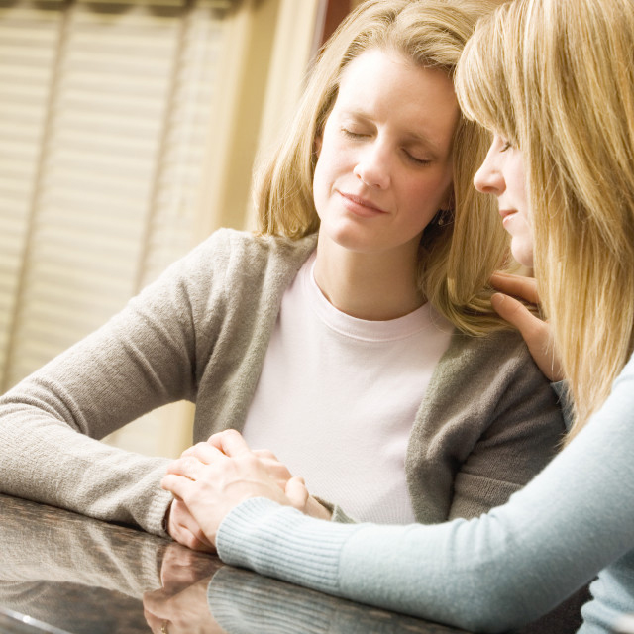
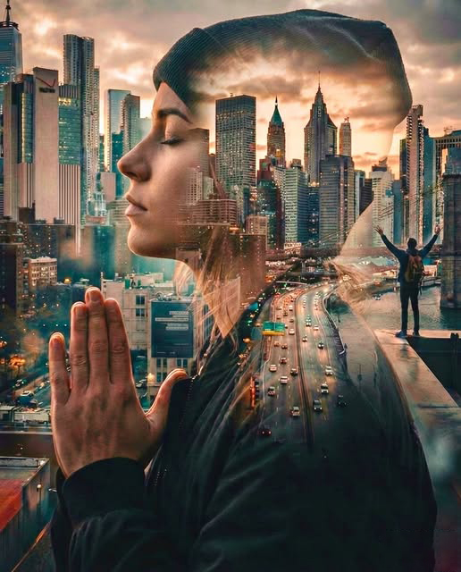
ПОСРЕДНИЧКА МОЛИТВА
„Господ се налути многу на Арон и сакаше да го уништи; затоа се молев за Арон во тоа време“ (Второзаконие 9:20)
Посредничката молитва е кога се молиме во име на другите (Јаков 5:16; Матеј 5:44; 1 Тимотеј 2:1-4).
Мојсеј се застапувал кај Бога за другите во различни прилики и од различни причини:
ЗА НЕГОВОТО СЕМЕЈСТВО
⁕ За гревот на Арон (Второзаконие 9:20)
⁕ За мрморењето на Миријам (Броеви 12:10-13)
ЗА НАРОДОТ
⁕ Кога биле жедни (Изл. 15:24-25)
⁕ Кога биле гладни (Броеви 11:11-13)
⁕ Кога згрешиле (Изл. 32:30-32)
Што го мотивирало Мојсеј да се моли за другите?
Истото што треба да нè мотивира: љубовта кон оние за кои се молиме.

Slide 14

„Мораме да се молиме и во кругот на нашето семејство; и пред сè, не смееме да ја занемариме приватната молитва, бидејќи таа е животот на душата. Невозможно е душата да цвета кога молитвата е занемарена. Само јавната молитва, или молитвата со семејството, не е доволна. Среде осаменост, отворете ја вашата душа за продорното око Божјо. Тајната молитва треба да ја чуе само Богот кој ги слуша молитвите. Ниедно љубопитно уво не треба да го носи товарот на таквите молби. Во приватната молитва, душата е слободна од влијанијата на околината, слободна од возбуда. Тивко, но усрдно, молитвата ќе се издигне до Бога. Слатко и трајно ќе биде влијанието што произлегува од Оној кој гледа во тајност, чие уво е отворено за молитвата што извира од срцето.“
Е. Г. В. (Чекори кон Христос, стр. 98)

